Slide 1
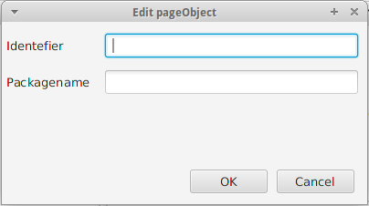
generator.properties
Page Object
generator.generatedPath=src/main/generated
basis
generator.editablePath=src/main/java
generator.packagePath=de/muenchen/selenipo/po
Gesamter Pfad
generiert: src/main/generated/de/muenchen/selenipo/po/basis
dynamisch: src/main/java/de/muenchen/selenipo/po/basis

